Slide 1
MİLLİ TEATR GÜNÜ
MART
Kazımova Esmira

Slide 2
Sual işarəsinin yerinə
hansı sözü yaza bilərik?
tamaşa | aktyor | Səhnə | tamaşaçı | rejissor
?

Slide 3
«TEATR» YUNAN SÖZÜDÜR— «TAMAŞA YERİ» MƏNASINI VERİR.
Qədim yunanlar teatrı çox sevir,onu «böyüklər üçün məktəb»adlandırırdılar.Əvəllər tamaşalar açıq havada,təpənin ətəyində göstərilirdi
10 Mart Milli Teatr Günüdür.
27 Mart Beynəxalq Teatr Günüdür.
M.F.Axundov həm Azərbaycan dramaturgiyasının,
həm də Milli teatrın banisidir.

Slide 4
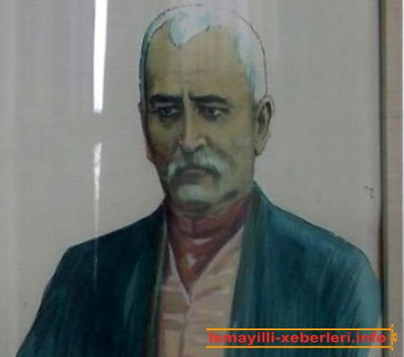
Azərbaycan dramaturgiyasının banisi, böyük mütəfəkkir, ictimai xadim Mirzə Fətəli Axundzadə 30 iyun 1812-ci ildə Azərbaycanın qədim əyalətlərindən olan Nuxada anadan olmuşdur. 1814-cü ildə onların ailəsi atalarının vətəni Təbriz şəhərinin yaxınlığındakı Xamnə qəsəbəsinə köçmüşdür. 1821-ci ildə anası Nanə xanım Fətəlinin atası Mirzə Məhəmməd Tağıdan ayrılmış və əmisi Axund Hacı Ələsgərin yanına, Qaradağın Horanid kəndinə (Cənubi Azərbaycan), 1825-ci ildə isə Şəkiyə köçmüşdür.

Slide 5
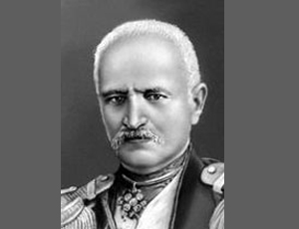
Dövrünün müasir elmlərilə maraqlanan Fətəli 1833-cü ildə Şəkidə açılmış rus məktəbinə daxil olmuş və bir il burada təhsil almışdır.
1834-cü ildə o, Tiflisə getmiş, Qafqaz canişininin baş dəftərxanasında mülki işlər sahəsində Şərq dilləri mütərcimi təyin olunmuşdur.Çalışqanlığı sayəsində quranı, fars və ərəb dilini öyrənmişdir.

Slide 6
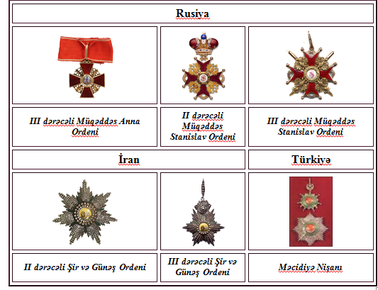
M.F.Axundzadəyə Rusiya, Iran və Türkiyə dövlətləri tərəfindən təltif olunmuş orden və medallar

Slide 7
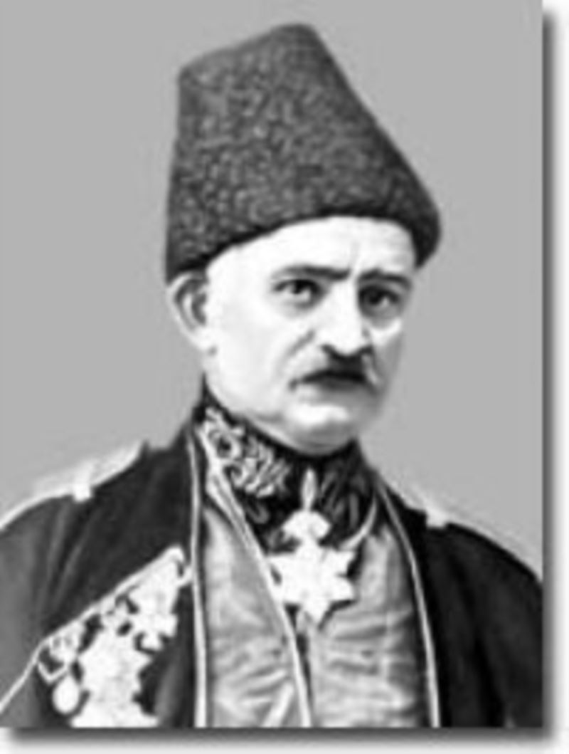
Axundzadə bədii yaradıcılığına şeirlə başlamışdır (“Səbuhi” təxəllüsü ilə). Onun ilk şeiri “Zəmanədən şikayət” adlanır. Şeir fars dilində, klassik şərq şeiri ənənələri əsasında yazılmışdır. Şair bu şeirində daxili iztirablarını, gələcək haqqında düşüncələrini qələmə almışdır.

Slide 8
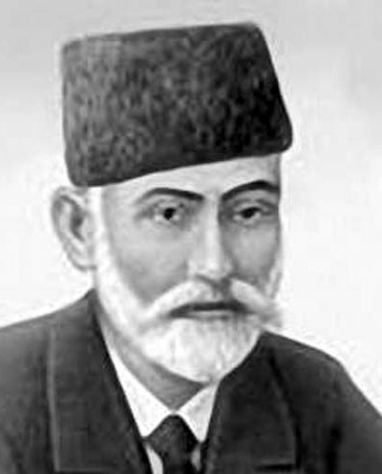
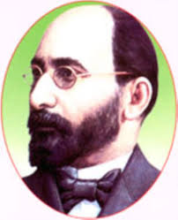
XIX əsrin 70-ci illərində Azərbaycanda milli teatrın yaranması mədəniyyətimizin tarixində çox böyük hadisə oldu. 1873-cü il martın 10-da Bakı realnı məktəbinin teatr həvəskarları truppası tərəfindən M. F. Axundzadənin "Sərgüzəşti-vəziri-xani Lənkəran" komediyası tamaşaya qoyuldu. Bu şərəfli işdə H. Zərdabi və N. Vəzirov mühüm rol oynamışdılar. Bu tamaşa ilə Azərbaycanda milli teatrın əsası qoyuldu.

Slide 9
142 il əvvəl Azərbaycanda
bir teatr olmadığı halda bu gün çoxlu teatrlarımız
fəaliyyət göstərir.

Slide 10
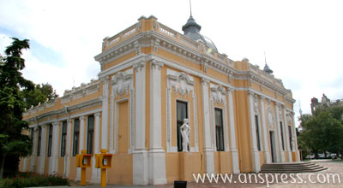
AZƏRBAYCAN DÖVLƏT
KUKLA TEATRI

Slide 11
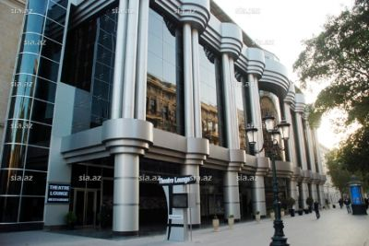
Azərbaycan Dövlət Gənc
Tamaşaçılar teatrı

Slide 12
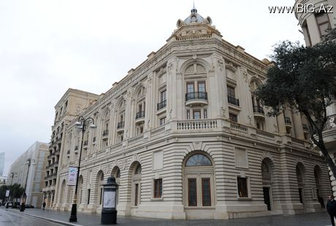
Azərbaycan Dövlət Musiqili
Komediya teatrı

Slide 13
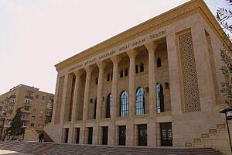
AZƏRBAYCAN DÖVLƏT
DRAM TEATRI

Slide 14
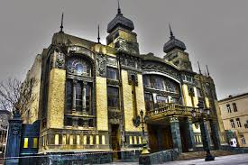
AZƏRBAYCAN DÖVLƏT OPERA
VƏ BALET TEATRI

Slide 15
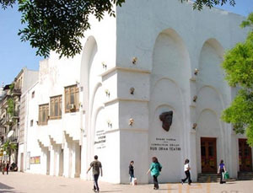
Azərbaycan Dövlət Rus Dram
teatrı

Slide 16
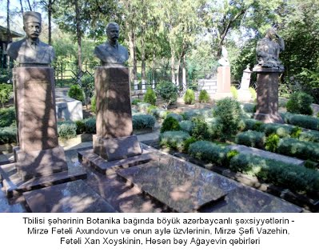
M.F.Axundzadə 1878-ci il fevralın 26-da ürək xəstəliyindən vəfat etmiş və vəsiyyətinə görə Tiflisdə vaxtilə Tatar qəbiristanlığı adlanan qəbiristanlıqda (indiki Nəbatat bağında) müəllimi Mirzə Şəfi Vazehin və qohumlarının olduğu Yemlikli Yerbatan adlanan yerdə dəfn olunmuşdur.

